Slide 1
Ветвящийся алгоритм
Условный оператор if

Slide 2
Условный оператор
Конечной нашей целью является создание компьютерной игры. Игра протекает по правилам.
А правила – это свод различных условий.
И в игре, и в жизни, и в программировании наши действия чаще всего зависят от входных данных.
Поясним это на простом примере.

Slide 3
Условный оператор
Предположим, вы проснулись утром и чувствуете, что у вас болят голова и горло.
Вы измеряете свою температуру и в случае, если она выше 37°С, вызываете врача и ложитесь в постель, а если не выше – делать нечего, идете в колледж.

Slide 4
Условный оператор
Такой, зависящий от начальных условий алгоритм называется ветвящимся алгоритмом.
Для его реализации в языке Python предусмотрен условный оператор if со следующим синтаксисом (правилами написания):
if <условие1>:
<оператор1>
elif <условие2>:
<оператор2>
else:
<оператор3>

Slide 5
Условный оператор
Python действует следующим образом: он проверяет первое условие.
Если оно выполнено, он выполняет действия, обозначенные как <оператор1>, и дальнейшие проверки не проводятся.
Обращаем внимание на отступ перед оператором.
В Python он выполняет роль операторных скобок (в языке Pascal эту роль выполняют ключевые слова begin end, в языке С – фигурные скобки).

Slide 6
Условный оператор
Если надо проверить еще какое-нибудь условие, эту проверку выполняет инструкция elif.
Если условие 2 выполнено, выполняется <оператор2>.
Количество инструкций elif зависит от количества необходимых проверок.
Наконец, если ни одно из условий не выполнено, используется инструкция else и выполняется <оператор3>.
Инструкции elif и else не являются обязательными.

Slide 7
Условный оператор
Оператор | Значение | Пример | Истинность
== | Равно | 5==5 | True
!= | Не равно | 8!=5 | True
> | Больше | 3>10 | False
< | Меньше | 5<8 | True
>= | Больше или равно | 5>=19 | False
<= | Меньше или равно | 5<=5 | True

Slide 8
Условный оператор
Условия формулируют с помощью операторов сравнения. Они приведены в таблице на предыдущем слайде.
Логические выражения возвращают только два значения True или False, которые ведут себя как целые числа 1 и 0 соответственно.
Значение логического выражения в операторе условия может быть инвертировано с помощью оператора not.
Несколько логических условий перехода можно объединить в одно с помощью операторов and и or.

Slide 9
Условный оператор
Поясним действия уловного оператора на примерах. Начнем с действий, которые последуют за измерениями температуры тела. Код этой программы будет выглядеть следующим образом:
# Действия студента после измерения температуры тела
print('Измерьте и введите температуру тела')
t=float(input('Введите температуру\n'))
if (t>=37):
print('Вызывайте врача')
else:
print('Идите в колледж')
input()

Slide 10
Условный оператор
Результат работы программы:
Измерьте и введите температуру тела
Введите температуру
37.2
Вызывайте врача

Slide 11
Условный оператор (графика)
Попадает ли точка в первую и третью четверти координатных осей

Slide 12
Условный оператор (графика)
#Попадает ли точка в первую или третью четверть
import pygame, sys, random
pygame.init()
from pygame.color import THECOLORS
from pygame import font
screen = pygame.display.set_mode([640,480])
font = pygame.font.Font(None, 45)

Slide 13
Условный оператор (графика)
screen.fill(THECOLORS['white'])
pygame.draw.lines(screen,THECOLORS['blue'],False,[[320,0],[320,480]],2)
pygame.draw.lines(screen, THECOLORS['blue'],False,[[0,240],[640,240]],2)
x=random.randint(0,640)
y=random.randint(0, 480)
pygame.draw.circle(screen, THECOLORS['red'],[x,y], 2, 0)

Slide 14
Условный оператор (графика)
if ((y<240) and (x>320)) or ((y>240) and (x<320)):
text = font.render("Попадает",1, THECOLORS ["blue"])
else:
text = font.render("Не попадает",1, THECOLORS ["magenta"])
screen.blit(text, [370, 400])
pygame.display.flip()
running = True
while running:
for event in pygame.event.get():
if event.type == pygame.QUIT:
running = False
pygame.quit()

Slide 15
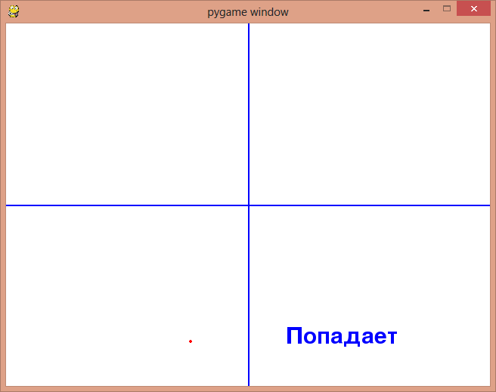
Условный оператор (графика)

Slide 16
Условный оператор (графика)
Попадает ли точка в круг

Slide 17
Условный оператор (графика)
#Попадает ли точка в круг
import pygame, sys, random
pygame.init()
from pygame.color import THECOLORS
from pygame import font
screen = pygame.display.set_mode([640,480])
font = pygame.font.Font(None, 45)
r=200

Slide 18
Условный оператор (графика)
screen.fill(THECOLORS['white'])
pygame.draw.lines(screen, THECOLORS['blue'],False,[[320,0],[320,480]],2)
pygame.draw.lines(screen, THECOLORS['blue'],False,[[0,240],[640,240]],2)
pygame.draw.circle(screen, THECOLORS['blue'],[320,240], r, 2)
x=random.randint(0,640)
y=random.randint(0, 480)
pygame.draw.circle(screen, THECOLORS['red'],[x,y], 2, 0)

Slide 19
Условный оператор (графика)
if ((r*r)>((x-320)*(x-320)+(y-240)*(y-240))) and (((y<240) and (x>320)) or ((y>240) and (x<320))):
text = font.render("Попадает",1, THECOLORS ["blue"])
else:
text = font.render("Не попадает",1, THECOLORS ["magenta"])
screen.blit(text, [370, 400])
pygame.display.flip()
running = True
while running:
for event in pygame.event.get():
if event.type == pygame.QUIT:
running = False
pygame.quit()

Slide 20
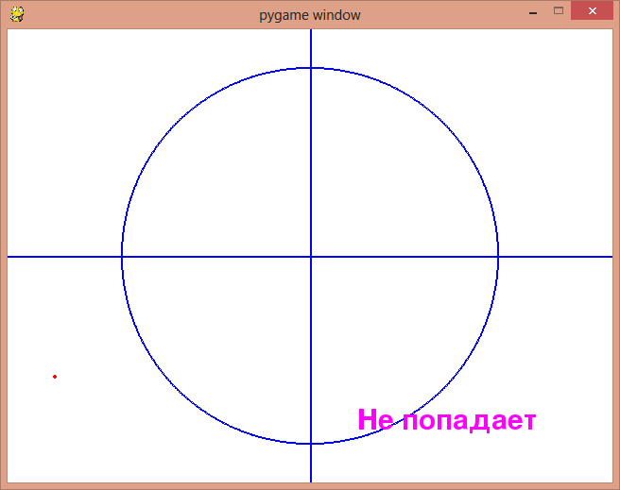
Условный оператор (графика)

Slide 21
Условный оператор (графика)
Попадает ли круг вверх, вниз и на границу

Slide 22
Условный оператор (графика)
#Попадает круг вверх, вниз и на границу
import pygame, sys, random
pygame.init()
from pygame.color import THECOLORS
from pygame import font
screen = pygame.display.set_mode([640,480])
font = pygame.font.Font(None, 45)
r=50

Slide 23
Условный оператор (графика)
screen.fill(THECOLORS['white'])
pygame.draw.lines(screen, THECOLORS['blue'],False,[[0,240],[640,240]],2)
x=random.randint(50,590)
y=random.randint(50, 430)
pygame.draw.circle(screen, THECOLORS['red'],[x,y], r, 2)

Slide 24
Условный оператор (графика)
if (y-r)<140:
text = font.render("Верх",1, THECOLORS ["blue"])
elif (y+r)>340:
text = font.render("Низ",1, THECOLORS ["blue"])
else:
text = font.render("Граница",1, THECOLORS ["magenta"])
screen.blit(text, [370, 400])

Slide 25
Условный оператор (графика)
pygame.display.flip()
running = True
while running:
for event in pygame.event.get():
if event.type == pygame.QUIT:
running = False
pygame.quit()

Slide 26
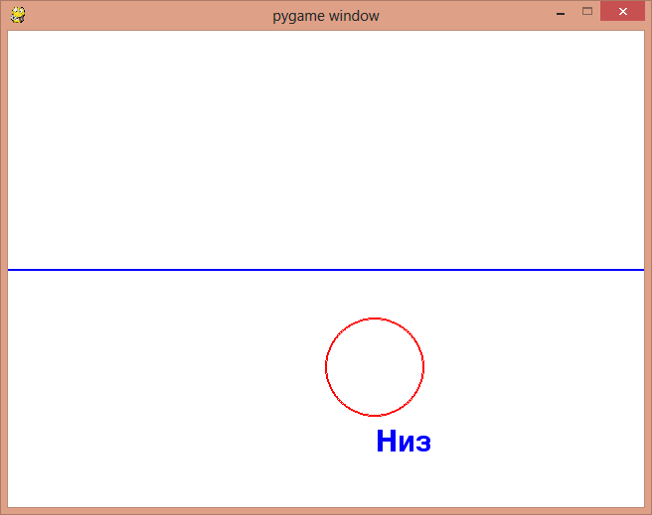
Условный оператор (графика)

Slide 27
Условный оператор (графика)
Два круга: попадает ли подвижный в неподвижный

Slide 28
Условный оператор (графика)
#Два круга, попадает ли подвижный в неподвижный
import pygame, sys, random
pygame.init()
from pygame.color import THECOLORS
from pygame import font
screen = pygame.display.set_mode([640,480])
font = pygame.font.Font(None, 45)
r1=150
r2=30

Slide 29
Условный оператор (графика)
screen.fill(THECOLORS['white'])
pygame.draw.lines(screen, THECOLORS['blue'],False,[[320,0],[320,480]],2)
pygame.draw.lines(screen, THECOLORS['blue'],False,[[0,240],[640,240]],2)
pygame.draw.circle(screen, THECOLORS['blue'],[320,240], r1, 2)
x=random.randint(50,590)
y=random.randint(50, 430)
pygame.draw.circle(screen, THECOLORS['red'],[x,y], r2, 2)

Slide 30
Условный оператор (графика)
pygame.draw.circle(screen, THECOLORS['red'],[x,y], r2, 2)
if ((x-320)*(x-320)+(y-240)*(y-240))>((r1+r2)*(r1+r2)):
text = font.render("Мимо",1, THECOLORS ["blue"])
elif ((x-320)*(x-320)+(y-240)*(y-240))<((r1-r2)*(r1-r2)):
text = font.render("Попал",1, THECOLORS ["blue"])
else:
text = font.render("Граница",1, THECOLORS ["magenta"])
screen.blit(text, [370, 400])

Slide 31
Условный оператор (графика)
pygame.display.flip()
running = True
while running:
for event in pygame.event.get():
if event.type == pygame.QUIT:
running = False
pygame.quit()

Slide 32
Условный оператор (графика)
Два прямоугольника: попадает ли подвижный в неподвижный

Slide 33
Условный оператор (графика)
import pygame, sys, random
pygame.init()
from pygame.color import THECOLORS
from pygame import font
screen = pygame.display.set_mode([640,480])
font = pygame.font.Font(None, 45)
x1=150
y1=100
width1=340
heigth1=280
zentrx1=x1+width1//2
zentry1=y1+heigth1//2
width=20
heigth=30

Slide 34
Условный оператор (графика)
screen.fill(THECOLORS['white'])
pygame.draw.lines(screen, THECOLORS['blue'],False,[[320,0],[320,480]],2)
pygame.draw.lines(screen, THECOLORS['blue'],False,[[0,240],[640,240]],2)
pygame.draw.rect(screen,THECOLORS['blue'] , [x1, y1, width1, heigth1], 2)
x=random.randint(50,590)
y=random.randint(50, 430)
zentrx=x+width//2
zentry=y+heigth//2

Slide 35
Условный оператор (графика)
pygame.draw.rect(screen,THECOLORS['red'] , [x, y, width, heigth], 2)
if (abs(zentrx1- zentrx)>((width1+width)/2))or(abs(zentry1- zentry)>((heigth1+heigth)/2)):
text = font.render("Мимо",1, THECOLORS ["blue"])
elif (abs(zentrx1- zentrx)<((width1-width)/2))and(abs(zentry1- zentry)<((heigth1-heigth)/2)):
text = font.render("Попал",1, THECOLORS ["blue"])
else:
text = font.render("Граница",1, THECOLORS ["magenta"])
screen.blit(text, [370, 400])

Slide 36
Условный оператор (графика)
pygame.display.flip()
running = True
while running:
for event in pygame.event.get():
if event.type == pygame.QUIT:
running = False
pygame.quit()

Slide 37
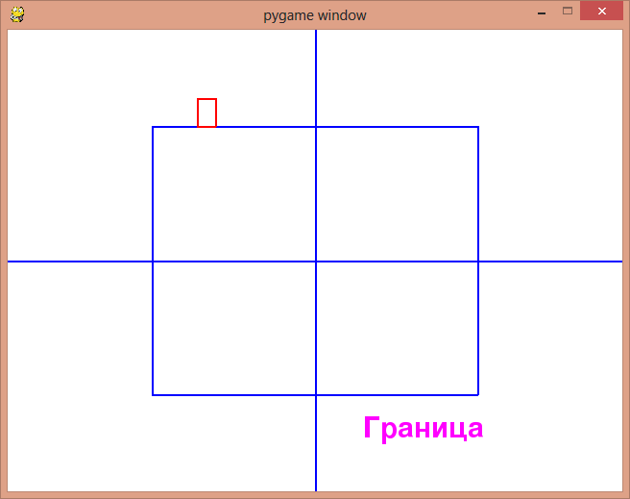
Условный оператор (графика)

